Slide 1
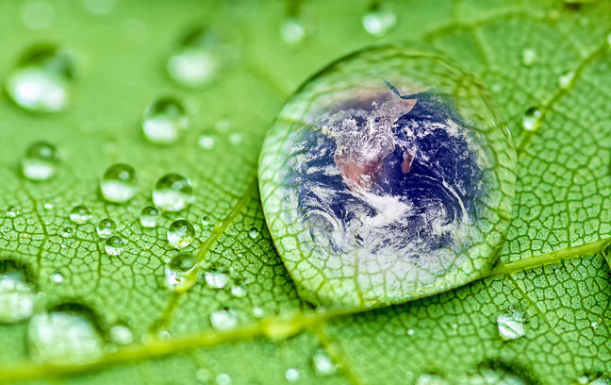
Management intégré des ressources en eau
DÉVELOPPEMENT DURABLE

Slide 2
Née le 20 avril 1939 à Baerum, c’est une femme d’état Norvégienne.
Première ministre par trois fois entre 1981 et 1996, elle a passé près de dix ans au pouvoir et dirigé l’OMS de 1998 à 2003.
Elle a présidé en 1987 la Commission Mondiale sur l’Environnement et le Développement pour la rédaction du rapport « Notre avenir tous », dit rapport Brundtland, sous l'égide des N.U., qui pose la définition du principe du :
«Développement durable »

Slide 3
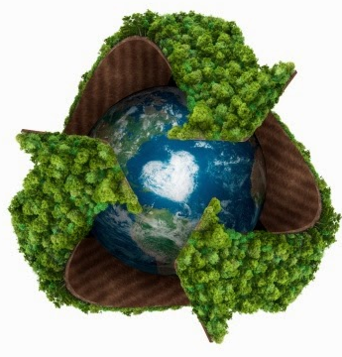
DEFINITION
« Le DD est un mode de développement qui répond aux besoins des générations présentes sans compromettre la capacité des générations futures de répondre aux leurs ».
Deux concepts sont inhérents à cette notion :
Le concept de besoins, et plus particulièrement des besoins essentiels des plus démunis, à qui il convient d’accorder la plus grande priorité, et
L’idée des limitations que l’état de nos techniques et de notre organisation sociale impose sur la capacité de l’environnement à répondre aux besoins actuels et à venir.

Slide 4
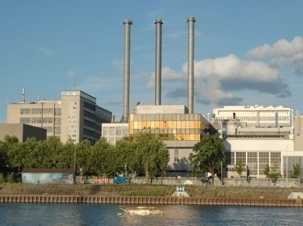
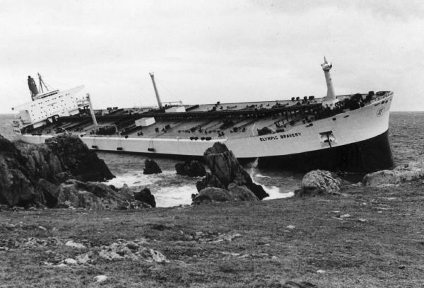
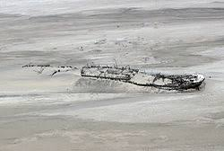
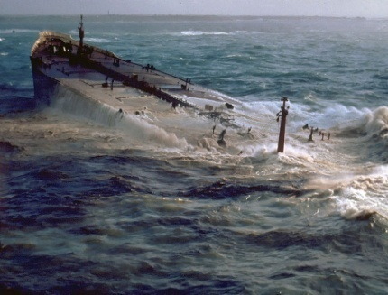
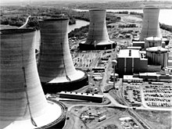
POURQUOI ?
Selon le 1er rapport du Club de Rome (1972), la poursuite de la croissance économique entraînerait au cours du 21ème siècle une chute brutale de la population à cause de la pollution, de l’appauvrissement des sols cultivables et de la raréfaction des ressources énergétiques.
En 1973, la crise pétrolière fait prendre conscience du problème de l'épuisement des ressources. De plus, la fin des années 70 et le début des années 80 sont marqués par plusieurs grandes catastrophes (Seveso, Olympic Bravery, Boehlen, Amoco Cadiz, Three Mile Island …). Fortement médiatisés, ces évènements marquent l'opinion publique.
La relation entre environnement et développement s'installe alors progressivement dans les consciences.

Slide 5
En 1983, l’ONU met en place la Commission mondiale sur l’environnement et le développement, composée de 23 personnes issues de 22 pays et sous la direction de Gro Harlem Brundtland, afin de définir un programme de coopération internationale et pluridisciplinaire sur les problèmes environnementaux.
Pendant trois ans, la Commission auditionne différents acteurs des pays développés et en développement: gouvernements, ONG, grand public… etc.
Elle commande plus de 75 études liées aux problématiques d’environnement et de développement économique et publie son rapport final « Notre avenir à tous » (Our Common Future) en 1987.

Slide 8
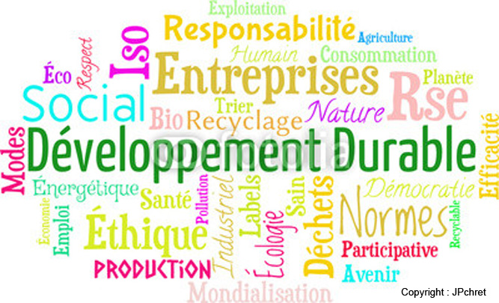
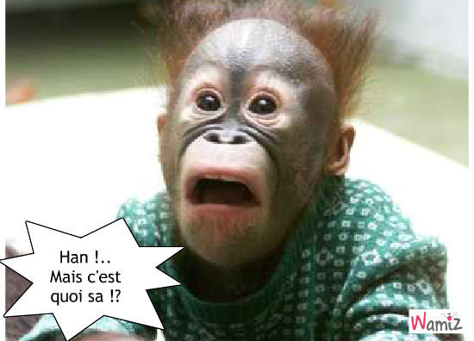

Slide 19
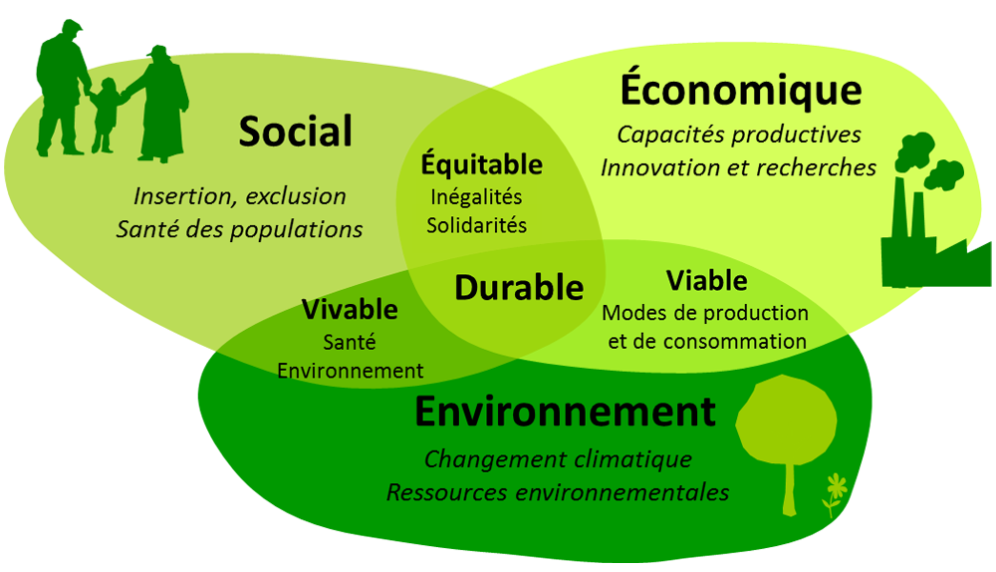

Slide 26
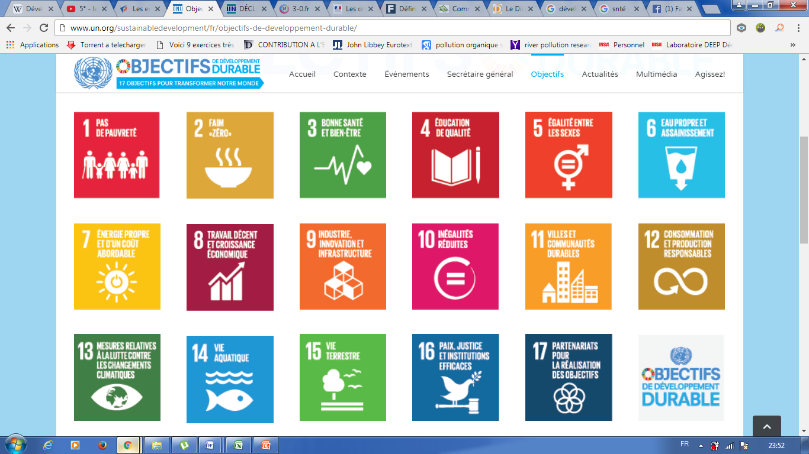

Slide 27
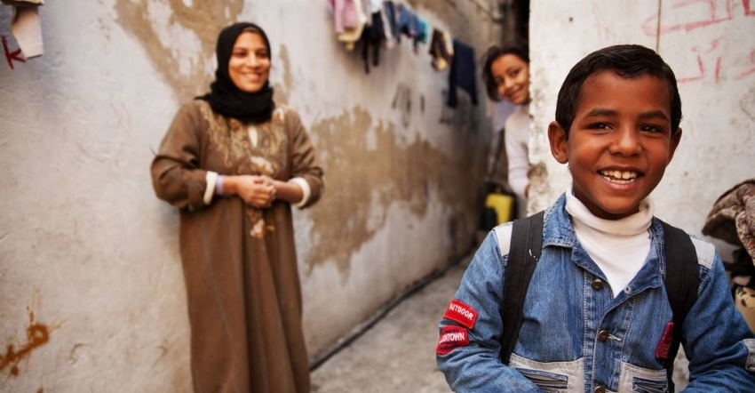
Éliminer l’extrême pauvreté

Slide 28
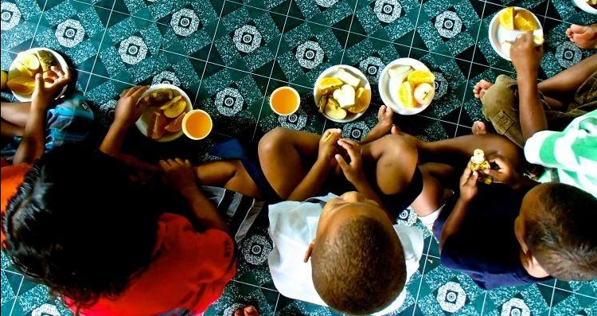
Éliminer la faim, assurer la sécurité alimentaire, améliorer la nutrition et promouvoir l’agriculture durable

Slide 29
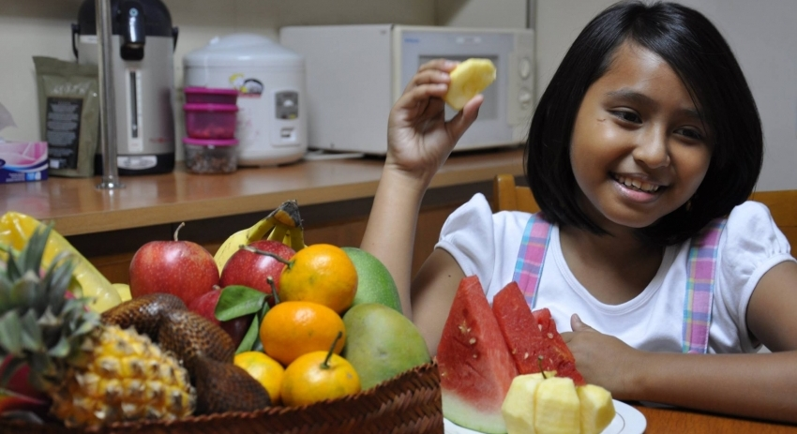
Permettre à tous de vivre en bonne santé et promouvoir le bien-être de tous à tout âge

Slide 30
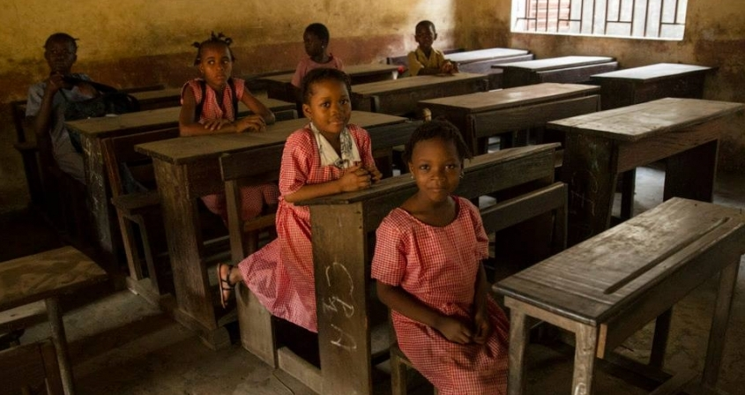
Assurer l’accès de tous à une éducation de qualité, sur un pied d’égalité, et promouvoir les possibilités d’apprentissage tout au long de la vie

Slide 31
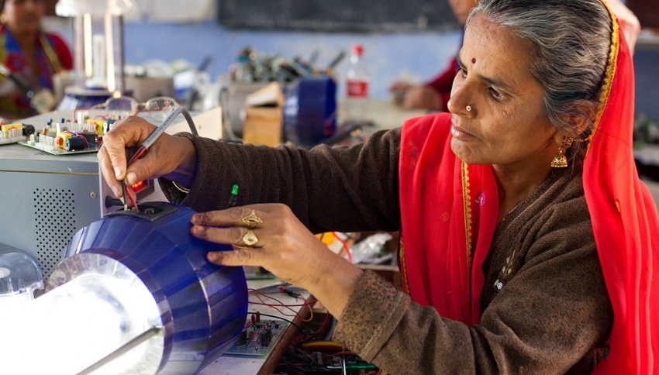
Parvenir à l’égalité entre hommes et femmes et autonomiser toutes les femmes et les filles

Slide 32
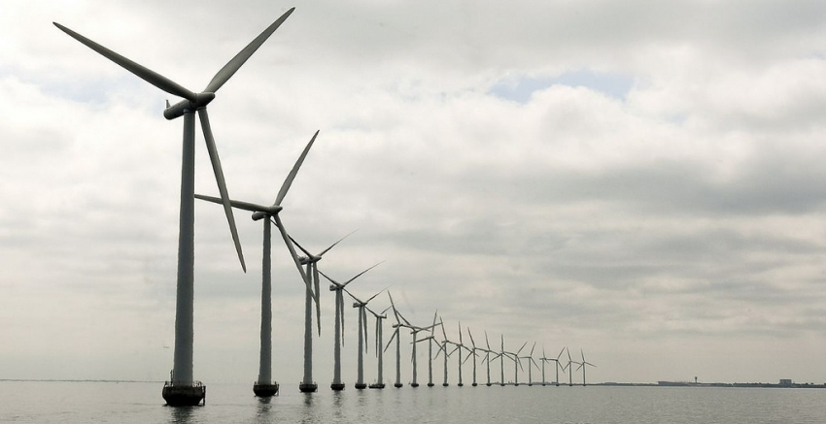
Garantir l’accès de tous à des services énergétiques fiables, durables et modernes, à un coût abordable

Slide 33
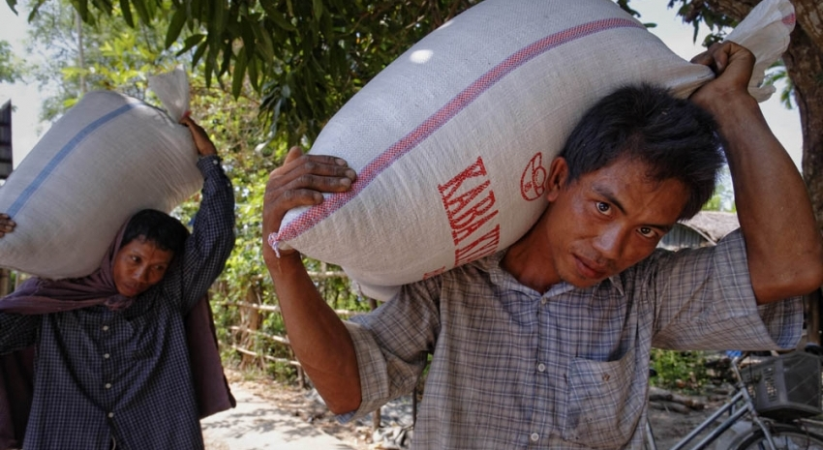
Promouvoir une croissance économique soutenue, partagée et durable, le plein emploi productif et un travail décent pour tous

Slide 34
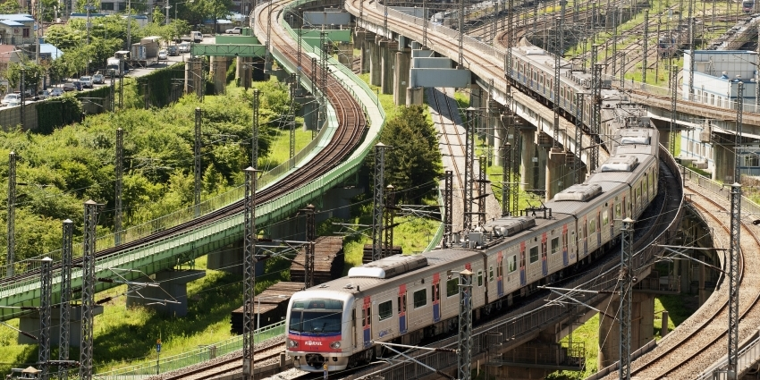
Bâtir une infrastructure résiliente, promouvoir une industrialisation durable qui profite à tous et encourager l’innovation

Slide 35
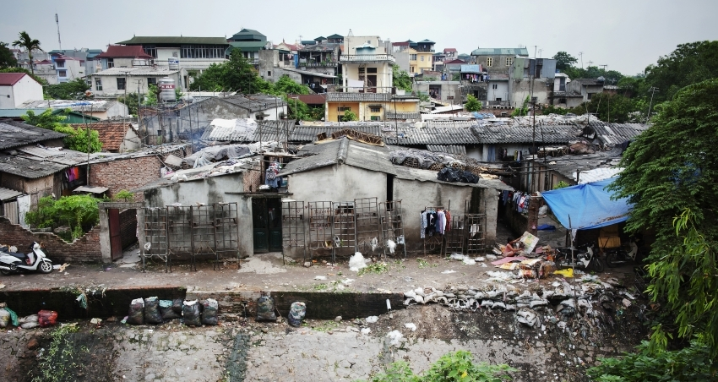
Réduire les inégalités dans les pays et d’un pays à l’autre

Slide 36
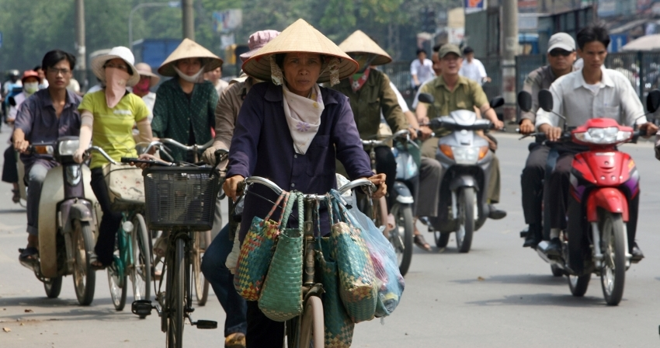
Faire en sorte que les villes et les établissements humains soient ouverts à tous, sûrs, résilients et durables

Slide 37
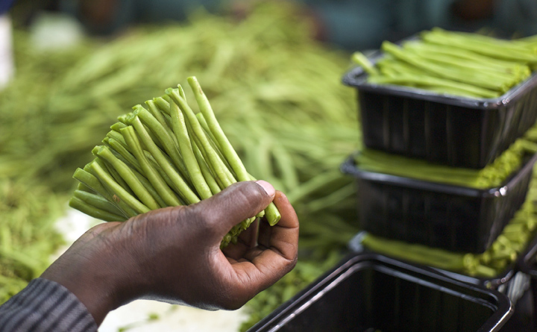
Établir des modes de consommation et de production durables

Slide 38
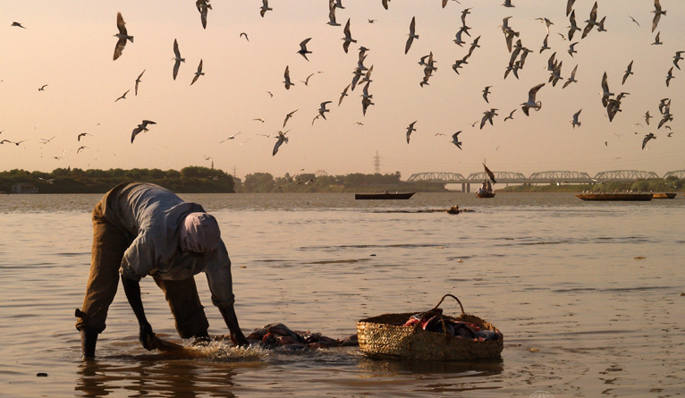
Prendre d’urgence des mesures pour lutter contre les changements climatiques et leurs répercussions

Slide 39
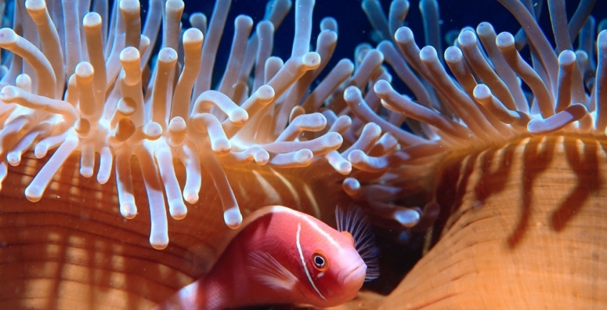
Conserver et exploiter de manière durable les océans, les mers et les ressources marines aux fins du développement durable

Slide 40
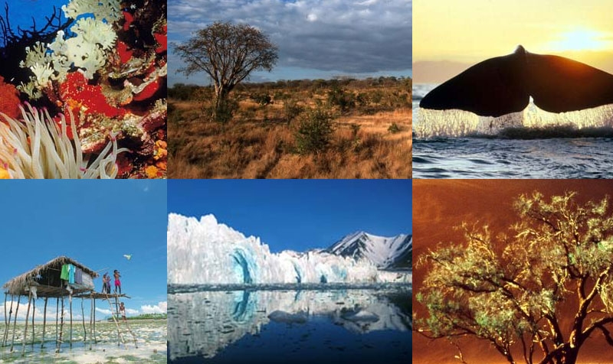
Préserver et restaurer les écosystèmes terrestres, en veillant à les exploiter de façon durable, gérer durablement les forêts, lutter contre la désertification, enrayer et inverser le processus de dégradation des sols et mettre fin à l’appauvrissement de la biodiversité

Slide 41
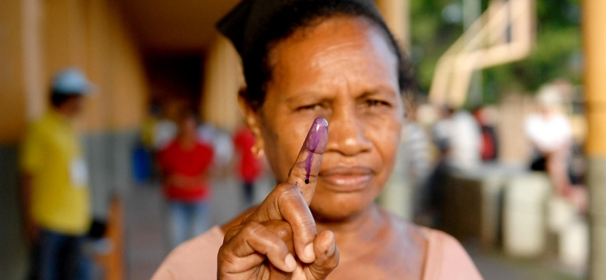
Promouvoir l’avènement de sociétés pacifiques et ouvertes à tous aux fins du développement durable, assurer l’accès de tous à la justice et mettre en place, à tous les niveaux, des institutions efficaces, responsables et ouvertes à tous

Slide 42
Partenariats pour la réalisation des objectifs

Slide 43
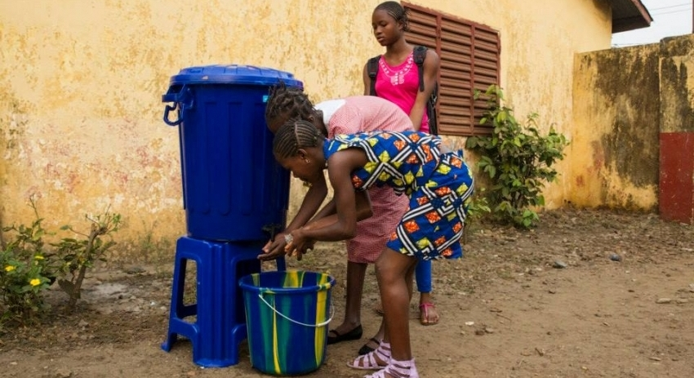
Garantir l’accès de tous à l’eau et à l’assainissement et assurer une gestion durable des ressources en eau

Slide 44
Une eau propre et accessible pour tous est un élément essentiel du monde dans lequel nous voulons vivre. Il y a assez d’eau sur la planète pour réaliser ce rêve.
Mais du fait d’économies déficientes ou de mauvaises infrastructures, chaque année des millions de personnes, des enfants pour la plupart, meurent de maladies liées à l’insuffisance de leur approvisionnement en eau et à un manque d’installations sanitaires et d’hygiène.
Les pénuries d’eau ou la mauvaise qualité de celle-ci et le manque de sanitaires ont un impact négatif sur la sécurité alimentaire, sur les choix de vie et sur les chances en matière d’éducation pour les familles pauvres à travers le monde. La sécheresse affecte certains des pays les plus pauvres du monde, aggravant la faim et la malnutrition.

Slide 45
D’ici à 2050, au moins une personne sur quatre est susceptible de vivre dans un pays affecté par des pénuries d’eau chroniques ou fréquentes.
2,6 milliards de personnes ont eu accès à des sources améliorées d’eau potable depuis 1990, mais 663 millions de personnes en sont encore privées
Au moins 1,8 milliard de personnes dans le monde utilisent une source d’eau potable qui est contaminée par des matières fécales
Entre 1990 et 2015, la proportion de la population mondiale utilisant une source d’eau potable améliorée a augmenté de 76% à 91%
Cependant, la pénurie d’eau affecte plus de 40% de la population mondiale et devrait augmenter. Plus de 1,7 milliard de personnes vivent actuellement dans des bassins fluviaux où l’utilisation de l’eau est supérieure à la quantité disponible

Slide 46
2,4 milliards de personnes manquent d’installations sanitaires de base, tels que des toilettes ou de latrines
Plus de 80% des eaux usées résultant des activités humaines sont déversées dans les rivières ou la mer sans aucune dépollution
Chaque jour, 1 000 enfants meurent de maladies faciles à prévenir en améliorant les conditions d’assainissement et d’hygiène
L’hydroélectricité est la source d’énergie renouvelable la plus importante et la plus utilisée. Depuis 2011, elle représentait 16% de la production totale d’électricité dans le monde
Environ 70% de toute l’eau prélevée dans les rivières, lacs et aquifères est utilisée pour l’irrigation
Les inondations représentent 70% des décès liés à des catastrophes causées par des aléas naturels

Slide 47
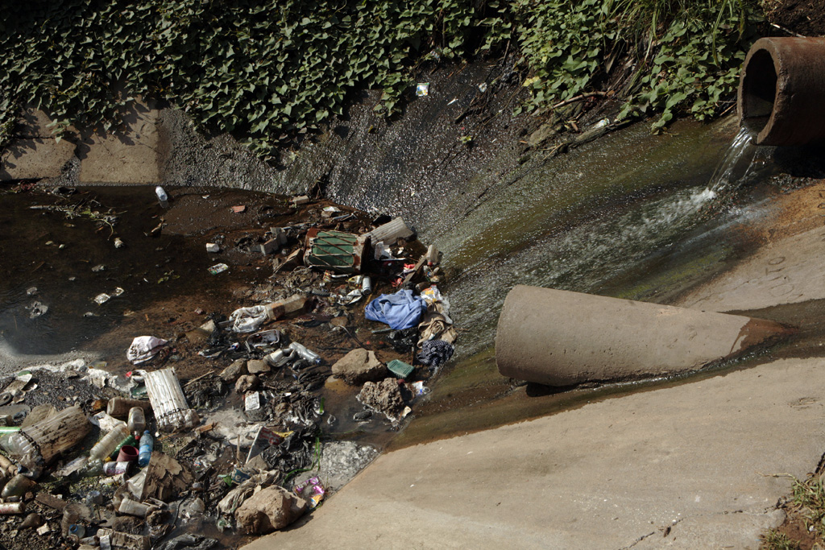
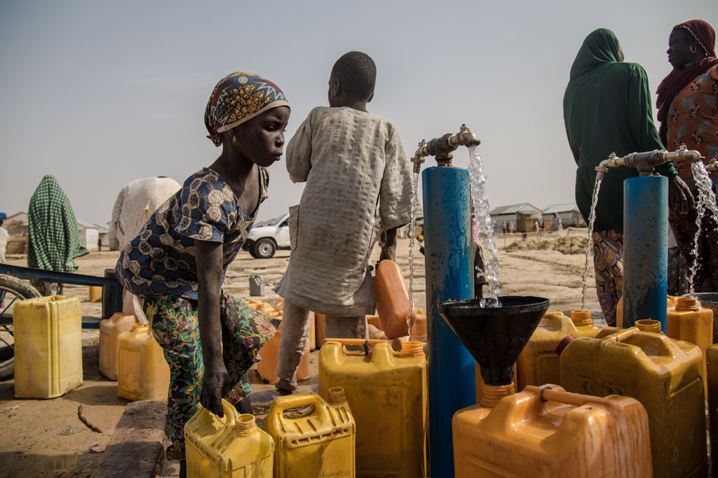
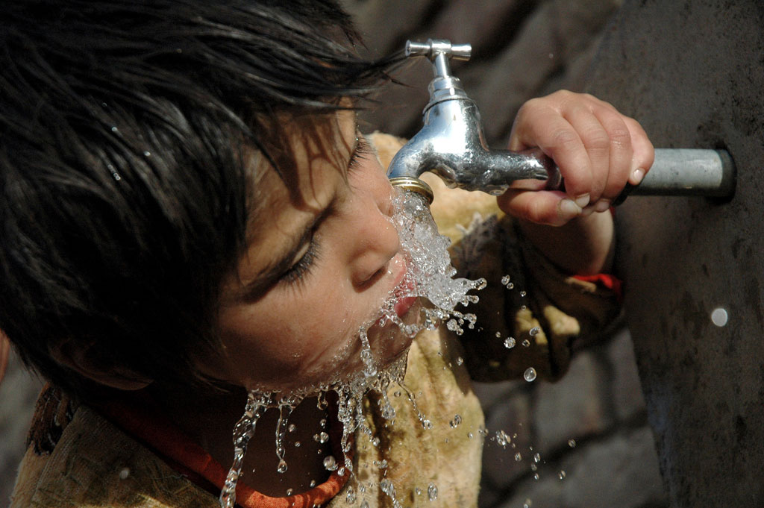
Une hausse majeure des investissements dans l’eau et l’assainissement est nécessaire
Vingt-sept millions de personnes n’ont pas accès à l’eau potable dans les pays confrontés à la famine
En 2040, un enfant sur quatre vivra dans des zones où les ressources en eau seront très limitées

Slide 48
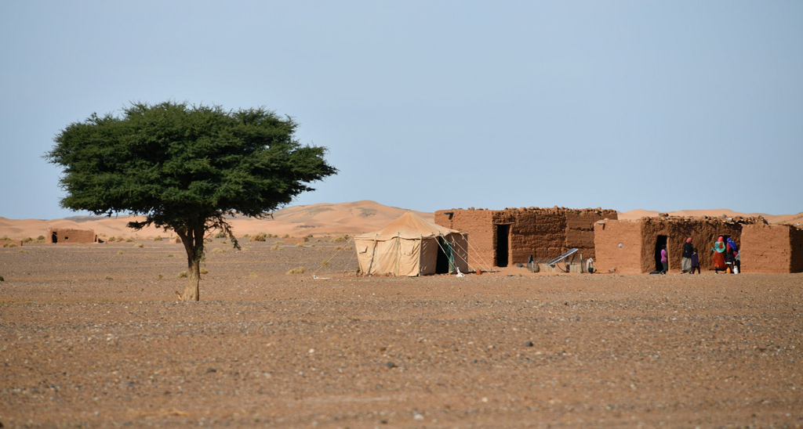
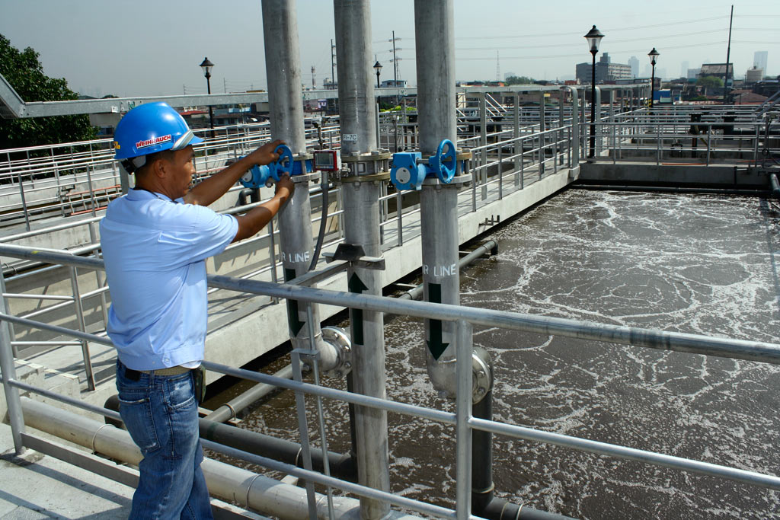
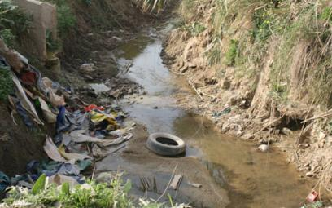
La FAO met en garde contre les pénuries d’eau en Afrique du Nord et au Moyen-Orient
Face aux besoins, les eaux usées représentent une ressource précieuse
L’assainissement est un facteur de développement et de dignité pour chaque être humain

Slide 49
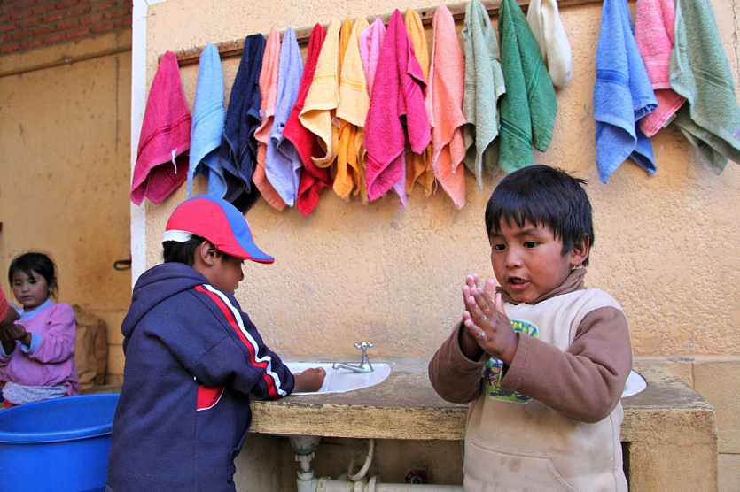
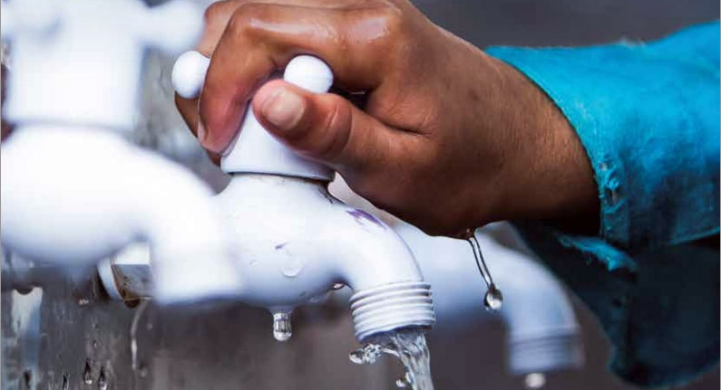
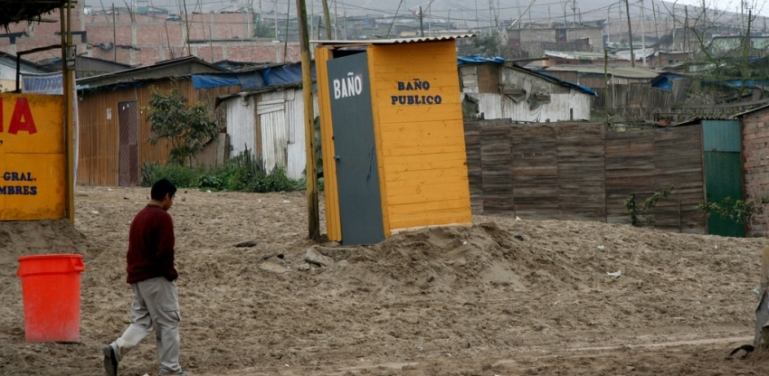
Le manque d’accès à l’assainissement sape les progrès réalisés en matière d’eau potable
L’approvisionnement en eau et assainissement reste insuffisant, surtout dans les zones rurales
L’accès aux sanitaires est une question d’égalité et de dignité

Slide 50
Comment se mesure le développement durable ?
Pour mettre en œuvre le développement durable, il faut pouvoir le mesurer.
1 - PIB (Produit intérieur Brut)
Indicateur économique permettant d’évaluer la production d’un pays. Le PIB est basé sur des critères tenant compte de la production réelle de richesse et de bien-être.
2 - IDH (Indice de Développement Humain)
Indice créé par le Programme des Nations Unies pour le développement (PNUD) en 1990 pour mesurer le niveau de développement humain sur des critères autres que la seule production économique (taux d’éducation, espérance de vie, niveau de vie, etc.).
C’est aujourd’hui le principal indicateur utilisé pour mesurer le bien-être individuel et collectif dans une région donnée.

Slide 51
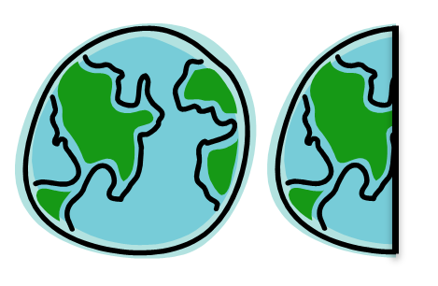
3 - L’empreinte écologique
C'est l’estimation de nos besoins humains (logement, énergie, consommation, alimentation…) par rapport aux capacités de la Terre à y répondre à long terme en tenant compte de la surface d’accueil et les ressources naturelles disponibles (elle se calcule en « hectares globaux disponibles").
Lorsque les besoins de l’humanité dépassent les capacités de la terre, les écosystèmes et les ressources naturelles ne sont plus capables de se régénérer pleinement, entraînant leur dégradation, raréfaction, voire disparition. Dès lors, l’humanité puise dans des réserves qui ne seront plus disponibles aux générations futures.
Il faudrait 1,7 Terre pour répondre durablement aux besoins actuels de l’humanité.

Slide 52
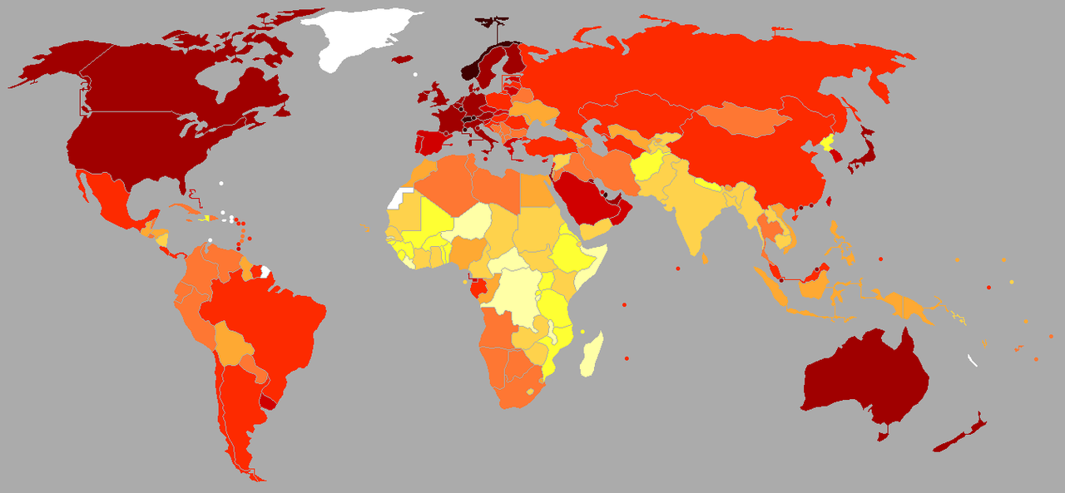
P.I.B

Slide 53
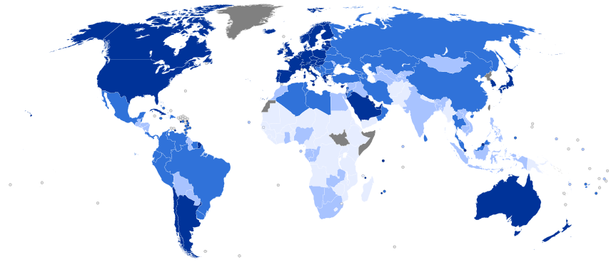
I.D.H

Slide 54
Merci pour votre Attention

